Slide 1
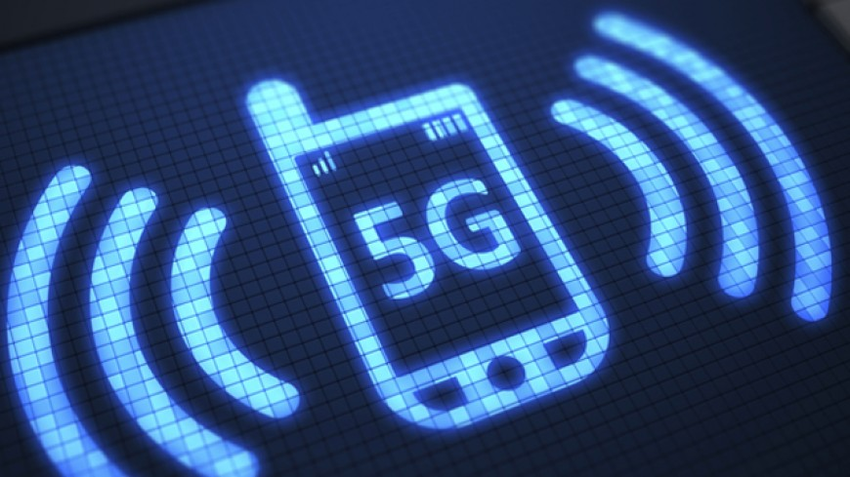
?
electrosmogtech.ch stop5g.ch
30.09.2021
alerte.ch
frequencia.ch

Slide 2
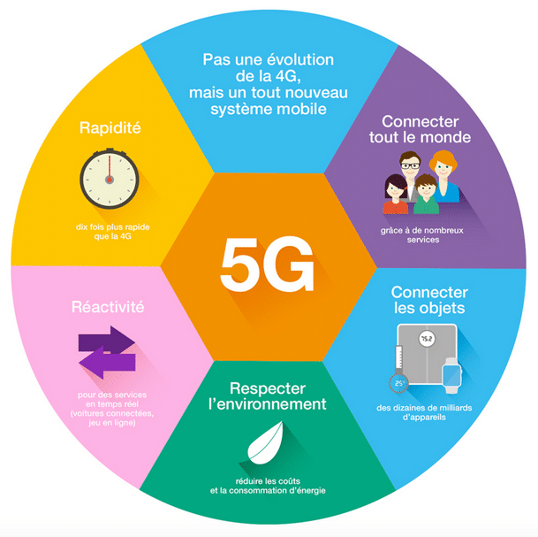
Pourquoi la «5G» ?
Volonté de «connecter tout le monde»
Volonté de connecter des objets (IoT)
Augmenter les débits pour permettre la transmission de vidéos haute définition et une masse de données diverses
Pouvoir servir plus de clients
Réduire fortement le temps de réponse du réseau pour permettre des services en temps réel : voitures connectées, opérations chirurgicales à distance, etc
Vitesse : ~20 Gb/s (descendant) Latence : ~2ms (5G à > 20GHz)
Vitesse : ~2 Gb/s (descendant) Latence : ~20ms (5G à < 4GHz)

Slide 3
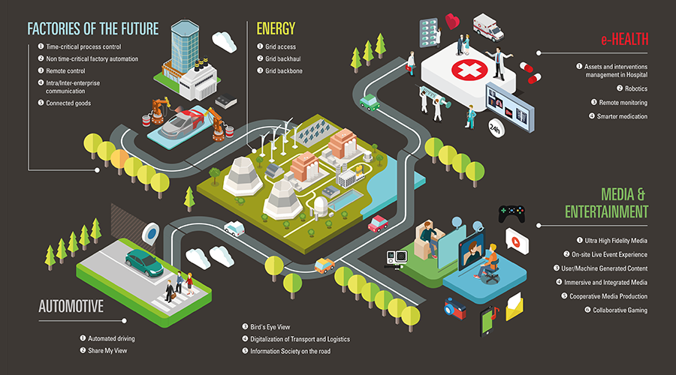
Champs d’application de la 5G
Usines & machines
Energie
Santé & Médecine
USAGE FIXE !
USAGE FIXE !
USAGE FIXE !
«Smart City»
USAGE FIXE !
Automobile
Médias & Divertissements

Slide 4
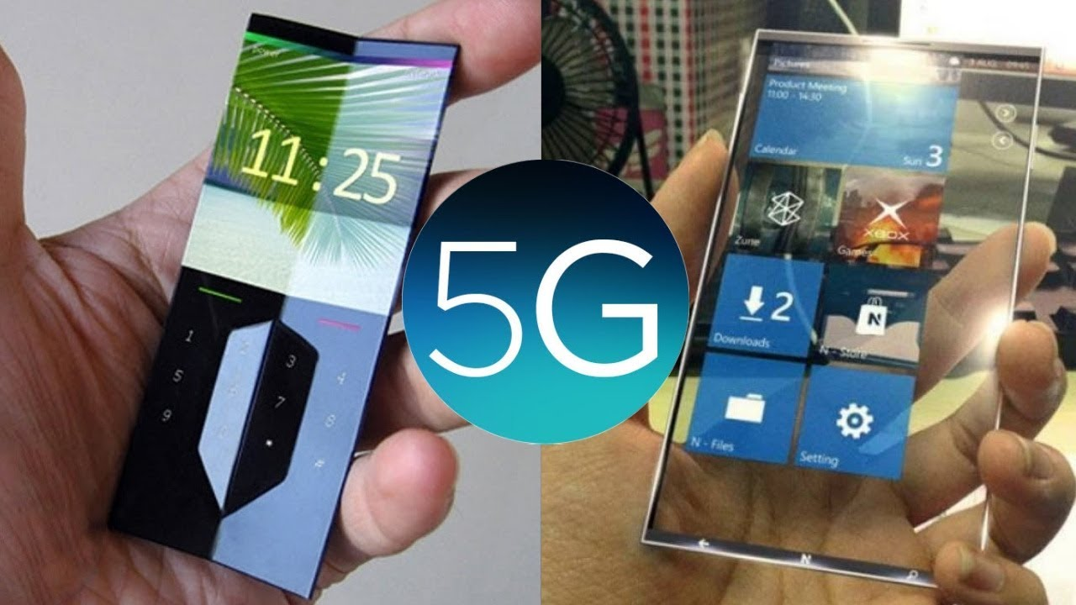
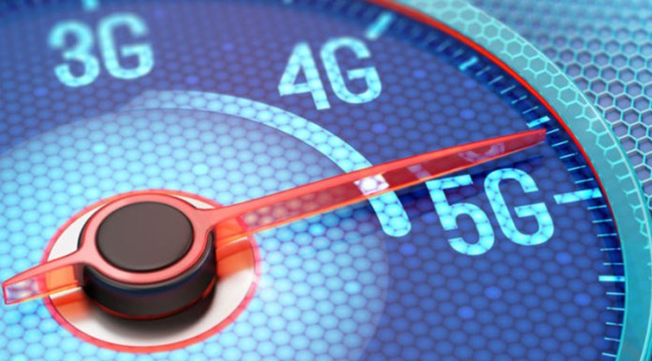
Quelles fréquences pour la 5G ?
Plusieurs bandes de fréquences vont entrer en jeu, en addition à la bande déjà utilisée de 800MHz à 2.6GHz. Usages non encore complètement définis.
Une nouvelle bande de 700 à 900MHz + 1.4GHz, pour objets connectés + téléphonie en intérieur
Une nouvelle bande de 3.5GHz à 3.8GHz pour la 5G haut débit «standard» (téléphonie mobile en extérieur + voitures autonomes?)
Une bande pour l’ultra-haut débit, dans les 26 à 28GHz, et plus par la suite (40..60GHz à 300GHz). Non allouée en Suisse pour le moment !

Slide 5
Quelles fréquences pour la 5G ?

Slide 6
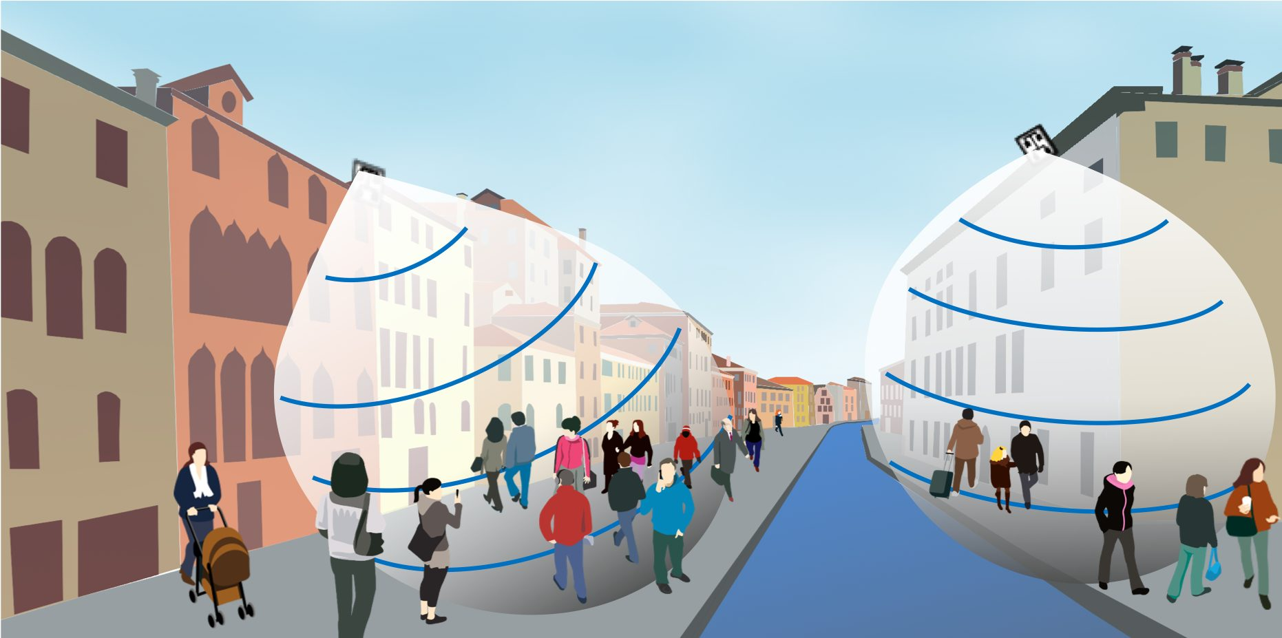
https://www.higgs.ch/der-aufbau-von-5g-eine-harzige-angelegenheit/17571/
4G avec antennes standards

Slide 7
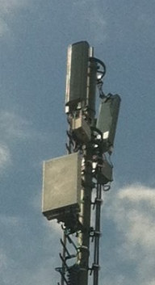
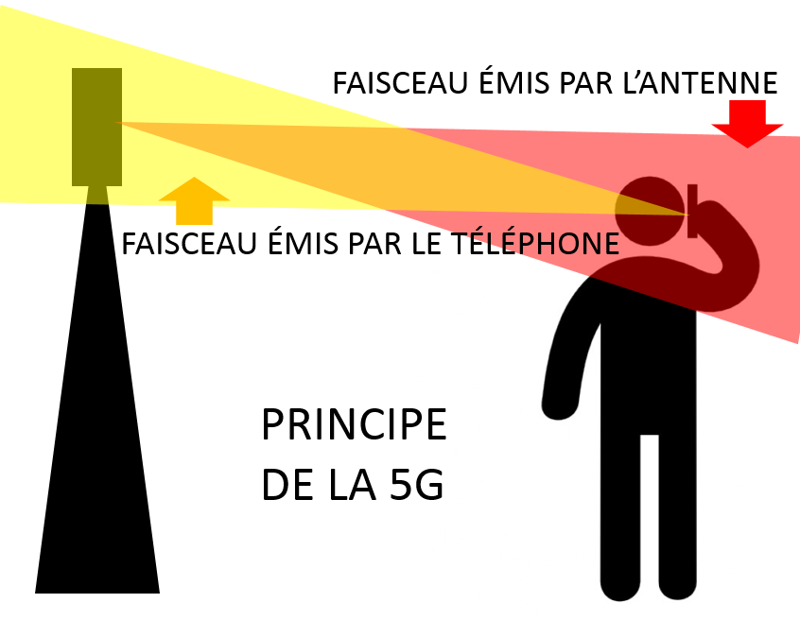
5G
PRINCIPE DES ANTENNES ADAPTATIVES (MULTI-FAISCEAUX)
Les antennes 5G adaptatives multi-faisceaux et multi-canaux MIMO sont davantage carrées que les autres types d’antennes.

Slide 8
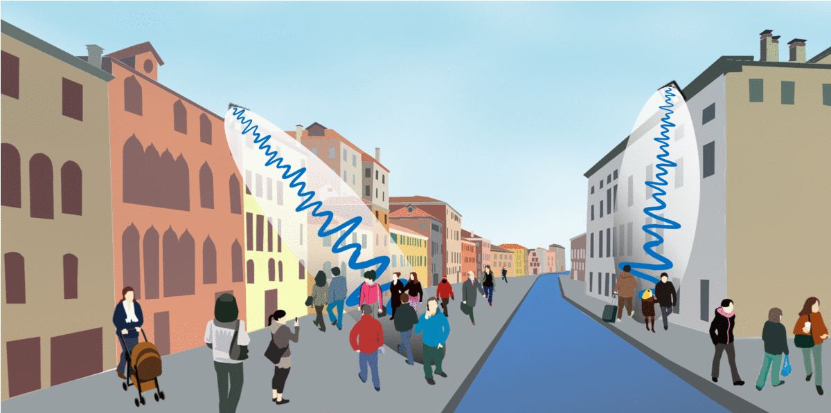
https://www.higgs.ch/der-aufbau-von-5g-eine-harzige-angelegenheit/17571/
5G avec antennes adaptatives
Ce dessin n’est toutefois pas réaliste car il ne montre que peu de gens ou d’objets connectés. En réalité, il y aura des faisceaux d’ondes partout, sur tout le monde puisque presque tout le monde a un smartphone. Sans compter tous les objets connectés. Au final, on aura donc davantage de rayonnements qu’avec la 4G

Slide 9
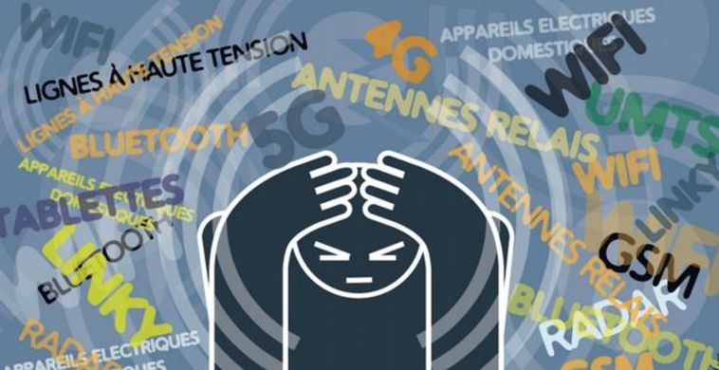
Les ondes électromagnétiques et le vivant
REMARQUE IMPORTANTE : les mécanismes d’action mentionnés ci-après ne sont pas les seuls. Les recherches actuelles en évoquent d’autres, en particulier ceux liés aux métaux lourds présents dans l’organisme. Liste d’études voir ici.

Slide 10
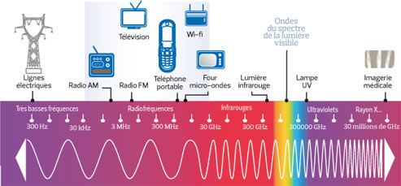
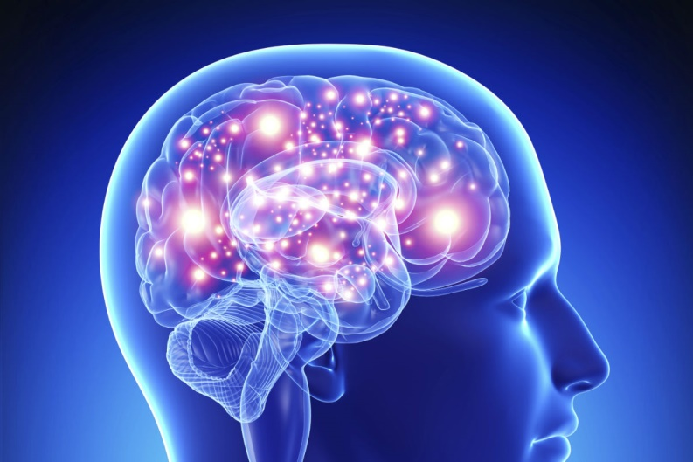
POURQUOI PRENDRE GARDE A CELA ?
L’effet des ondes sur nos organismes est avéré. C’est facile à comprendre lorsqu’on sait que nos organismes sont biochimiques et… bioélectriques ! Donc il est logique que les ondes EM interagissent avec nous. D’autant plus que les communications radio fonctionnent par «paquets» et que ces basses fréquences ainsi créées affectent aussi notre système nerveux.

Slide 11
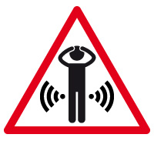
POURQUOI PRENDRE GARDE A CELA ?
Il est important de comprendre que ce n’est pas parce qu'on ne sent rien que cela ne nous affecte pas. Des personnes ont pu ainsi développer des maladies graves sans se douter que leur origine, ou tout au moins une partie, pouvait venir de là.
On peut être affecté sans en avoir vraiment conscience, en mettant par exemple les symptômes de divers maux sur le compte d’autre chose : fatigue, stress, nourriture, manque d’exercice etc.
On peut devenir EHS (intolérant aux ondes électromagnétiques) sans signe avertisseur, comme c’est arrivé à beaucoup personnes que je connais. Et là votre vie soudain bascule ! Impossible de travailler vu que maintenant il y a des ondes partout, et aucune compensation de la part de l'Etat ou des assurances. Cette intolérance est toutefois reconnue comme un handicap en Grande-Bretagne, Norvège, Suède et peut être diagnostiquée par des médecins spécialisés (p.ex. Dr Calame à Colombier en Suisse).

Slide 12
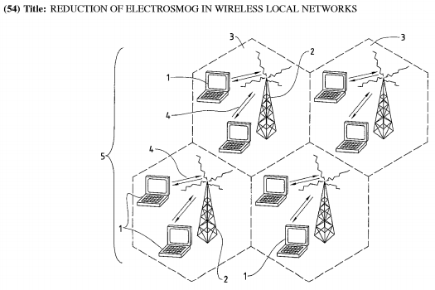
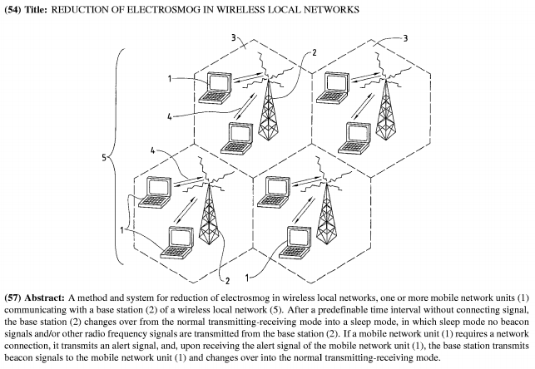
Patente N° WO 2004/075583 A1 (SWISSCOM)
«Il a donc été possible de montrer que la radiation des systèmes radio mobiles pouvait causer des dommages au matériel génétique, en particulier aux globules blancs dans le sang humain, pour lesquels l’ADN pouvait être endommagé et le nombre de chromosomes changé (aneuploïdie). Cette mutation peut donc, en conséquence, amener un risque accru de cancer». [lien vers le document PDF complet]

Slide 13
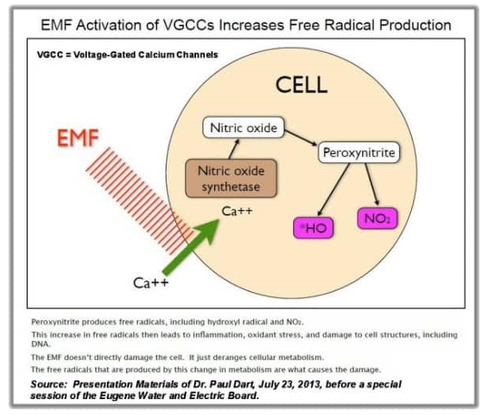
Activation par ondes EM des canaux calciques voltage-dépendants
Le mécanisme d’action des dommages cellulaires dus aux effets non-thermiques des ondes électromagnétiques est confirmé :
«EMF Effect via Voltage Gated Calcium Channels» [Dr. Martin Pall]
Ceci a été confirmé par 17 études différentes, et intervient à des niveaux très inférieurs aux normes
Le péroxynitrite produit des radicaux libres, incluant le radical hydroxyl et le NO₂. Cette augmentation des radicaux libres mène à l’inflammation, au stress oxydatif, et endommage les structures cellulaires, y compris l’ADN.
Les ondes EM n’endommagent pas directement les cellules, mais elles dérangent le métabolisme cellulaire.
Les radicaux libres produits, par contre, causent le dommage aux cellules.

Slide 14
Détection de marqueurs biologiques de l’hypersensibilité EM
Le Dr. Belpomme de Paris et son équipe ont analysé 727 cas évaluables concernant les syndromes EHS et MCS. Étude complète disponible ici (en anglais) et résumé en français ici.
La controverse sur les causes de l'électro-hypersensibilité (EHS) et de la sensibilité chimique multiple (MCS) provenait essentiellement de l'absence à la fois de critères cliniques reconnus et de biomarqueurs objectifs pour un diagnostic largement accepté.
Sur le total, 521 (71,6%) étaient diagnostiqués avec une EHS, 52 (7,2%) avec une MCS, 154 (21,2%) avec à la fois EHS et MCS. Deux patients sur trois avec EHS et/ou MCS étaient des femmes, l'âge moyen était de 47 ans. Cette étude a été validée par le Pr. Luc Montagnier.
Les deux troubles (EHS et MCS) qui ont possiblement un mécanisme pathologique commun, ont été associés à une inflammation liée à une hyperhistaminémie (réaction allergique), un stress oxydatif, une réponse auto-immune, une hypoperfusion capsulo-thalamique (diminution du débit sanguin dans certaines zones du cerveau), une ouverture de la barrière hémato-encéphalique (permettant aux toxiques comme les métaux lourds et les pesticides de pénétrer dans le cerveau) et un déficit de la disponibilité métabolique de la mélatonine, suggérant un risque de maladie neurodégénérative chronique.

Slide 15
Cancers du cerveau : 4 x plus de cas de glioblastomes entre 1990 et 2018 selon Santé Publique France
Pour le Dr Annie Sasco, médecin épidémiologiste du cancer, ancienne Directrice d’Unité de Recherche au CIRC-OMS: « L’évolution des taux d’incidence et de mortalité des tumeurs du système nerveux central dans leur ensemble et surtout des glioblastomes au cours des trente dernières années est particulièrement préoccupante. Bien sûr les conduites diagnostiques ont évolué et jouent un rôle surtout pour les personnes les plus âgées. Il n’en reste pas moins une augmentation réelle y compris chez les plus jeunes pour lesquels il est vraisemblable que les modalités diagnostiques ont moins changé que chez les personnes âgées et qui donc peut être liée à des facteurs environnementaux et en premier lieu à l’usage des téléphones portables ou sans fil. Informer le public devrait permettre de ne pas continuer sur cette trajectoire d’augmentation notamment chez les sujets jeunes, avec le devoir absolu de protéger les enfants en ne leur permettant pas d’utiliser un téléphone cellulaire et de façon générale en les protégeant de l’exposition aux champs électromagnétiques»
Urgence pour les pouvoirs publics d’agir face à des dizaines de milliers de morts : pour le Dr Marc Arazi, Président d’Alerte Phonegate: « Durant les 2 dernières décennies ce sont près de 50 000 personnes qui ont été atteintes en France par cette tumeur du cerveau extrêmement agressive et dont la mortalité est très importante. C’est aussi pendant cette période que la téléphonie mobile a explosé […] Les pouvoirs publics ne peuvent plus nier les évidences et doivent de toute urgence protéger la santé des dizaines de millions d’utilisateurs.»

Slide 16
Effets possibles des ondes électromagnétiques pulsées
Les effets des ondes électromagnétiques pulsées dans les domaines de fréquences utilisées par la téléphonie mobile et le WiFi sont variables selon les individus. Cependant, en règle générale on peut rencontrer les affections suivantes, par gravité croissante :
Maux de tête, migraines
Insomnies, nervosité, hyperactivité
Sensation d’avoir la tête dans un étau
Fourmillements, paresthésies
Pertes de mémoire, vertiges, désorientation
Douleurs muscles/squelette (fibromyalgie)
Troubles digestifs, intolérances alimentaires
Troubles visuels (vue qui baisse)
Troubles cardiaques (palpitations)
Troubles musculaires (tremblements)
Hypertension
Acouphènes
Anxiété généralisée, dépression
Difficulté de concentration, brouillard ds. tête
Fatigue généralisée sans origine identifiable
Sensation de brûlures sur la peau et dans le corps
Etat inflammatoire généralisé
Diminution de la fertilité, stérilité
Allergies, érythèmes cutanés, éruptions
Augmentation des métaux lourds dans le cerveau
Augmentation du taux de glucose dans le sang
Inflammation intestinale, maladie de Crohn
Modifications du sang et de la moelle osseuse
Dommages à l’ADN
Maladies auto-immunes
Glaucome
Diabète
Crise cardiaque
Sclérose en plaques
Leucémie, cancer, tumeurs diverses

Slide 17
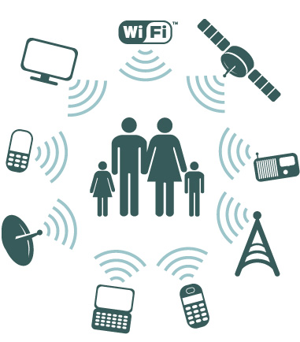
L'ÉLECTROSMOG
Ce brouillard d’ondes électromagnétiques artificielles qui nous entoure, appelé « électrosmog », a des conséquences néfastes sur notre santé. Il a été prouvé que cela affecte la biologie de notre corps au niveau cellulaire, et cela concerne tout le monde, même si on ne le sent pas !
Intensité maximale autorisée en Europe : 60V/m (volts par mètre)
Intensité maximale en Suisse (LUS) : 6V/m (mais 40 à 60V/m dans les lieux de passage)
Intensité maximale sans risque santé : <0.04V/m selon les normes allemandes de biologie de l’habitat (Baubiologie)
60V/m?
6V/m?
0.04V/m?

Slide 18
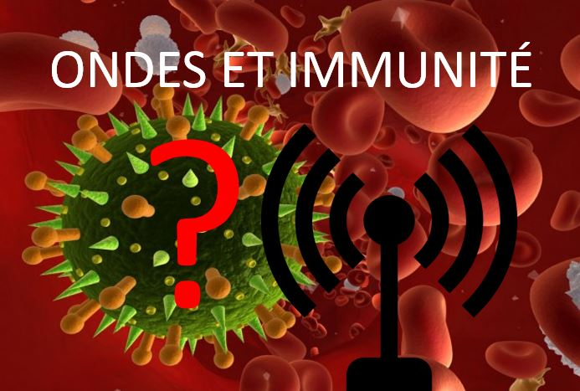
En étudiant l’effet des rayonnements non ionisants sur le système immunitaire, on a trouvé des résultats contradictoires. Explication : sur du court terme le système immunitaire est stimulé par les RNI, alors que des rayonnements sur du long terme l'inhibent. On sait, en particulier pour les virus, comment ces radiations favorisent leur propagation et affaiblissent ainsi l'effet du système immunitaire : les ondes électromagnétiques (RNI) ouvrent les canaux calciques voltage-dépendants (VGCC), ce qui favorise la réplication des virus. Cela a été confirmé expérimentalement pour un coronavirus proche parent du coronavirus SARS-CoV2. [ voir article complet en PDF ]
On recommande particulièrement en période d’épidémie de réduire autant que possible l'exposition à ces rayonnements, c'est-à-dire de se passer de téléphones sans fil DECT, de WLAN (WiFi), de Bluetooth, et de mettre les téléphones mobiles en mode avion le plus souvent possible, ou au moins sans les données mobiles et pas sur soi.

Slide 19
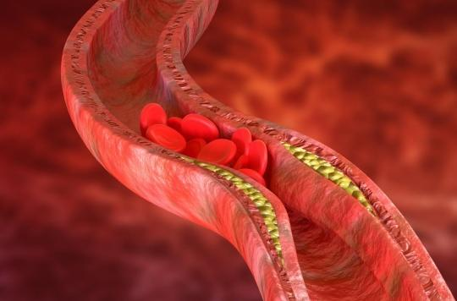
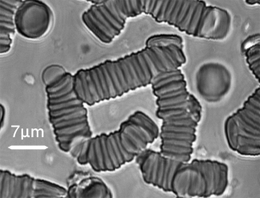
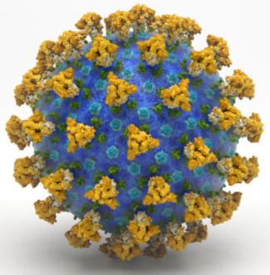
Ondes électromagnétiques et Covid, y a-t-il un possible lien ?
Vaisseau sanguin
THROMBOSE
INFLAMMATION
Coronavirus SARS-CoV2
«Rouleaux» de globules rouges
Cette question revient très souvent ! Aucune étude n’est disponible pour le moment. Hypothèse : on sait que le Covid provoque une inflammation des cellules endothéliales des vaisseaux sanguins, et des études ont montré un phénomène d’empilement des globules rouges en «rouleaux» lorsque le sujet est exposé à une certaine dose de rayonnements. Résultat, un épaississement du sang qui circule alors moins bien dans les vaisseaux capillaires, et comme le diamètre de ceux-ci est réduit par l’inflammation, une micro-thrombose peut en résulter. A vérifier…!

Slide 20
Niveau d’intensité des ondes et risques santé
BIOINITIATIVE
BAUBIOLOGIE
RÉSOLUTION 1815 EUROPE
NORME SUISSE
NORME ICNIRP
Sources :
Conclusions du rapport «BioInitiative 2012»
Valeurs limites pour les ondes EM selon l’institut allemand «Baubiologie»
Recommandations de l’«EUROPAEM» (European Academy for Environmental Medicine)
Résolution n°1815 du Conseil de l’Europe (2011)
Livre de Carl de Miranda : «Réduire les ondes électromagnétiques»

Slide 21
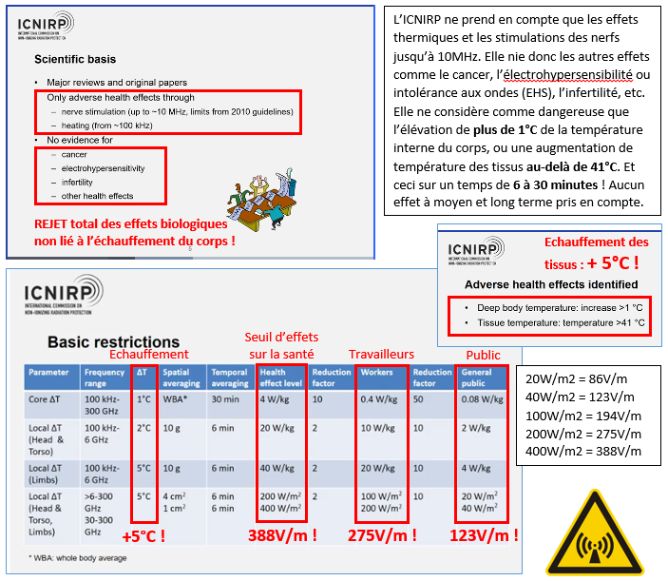
ICNIRP : International Commission for Non-Ionizing Radiations Protection
L’ICNIRP considère qu’il n’est pas nécessaire de tenir compte des effets non thermiques sur le corps humain
L’ICNIRP nie les effets comme le cancer, l’infertilité, et l’intolérance aux ondes (EHS)
L’ICNIRP considère que la limite maxi pour l’exposition aux ondes du public est de 123V/m, pour les travailleurs de 275V/m et que le seuil d’effets sur la santé est de… 388V/m !
L’ICNIRP considère comme acceptable une élévation de température des tissus de 5°C (y compris la cornée de l’œil), donc jusqu’à 41°C !

Slide 22
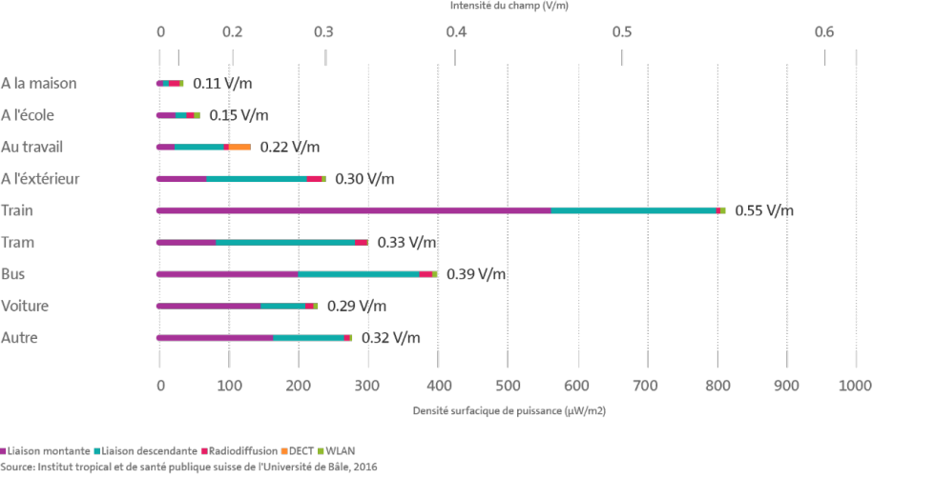
Electrosmog dans divers lieux en Suisse
Actuellement, la limite de 0.2V/m recommandée par le Conseil de l’Europe est pratiquement respectée. Ce ne sera plus le cas avec la 5G !
DANGER
ATTENTION aussi avec ces valeurs qui sont des MOYENNES sur une longue durée ! Les valeurs instantanées peuvent être bien supérieures.

Slide 23
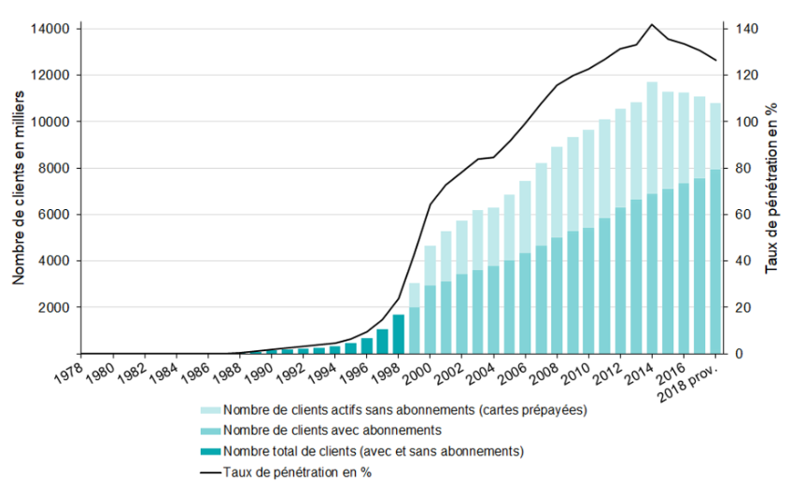
NOMBRE DE CLIENTS DE LA TÉLÉPHONIE MOBILE
Source : administration fédérale (OFCOM / BAKOM)

Slide 24
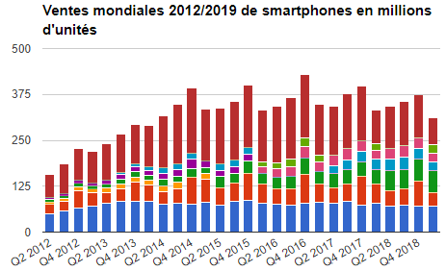
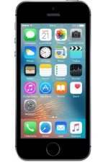
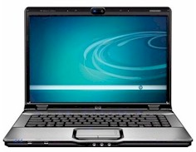
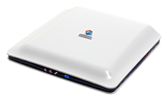
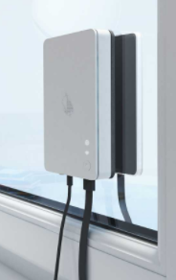
On nous dit : « La quantité de données mobiles échangées ne cesse de croître » … MAIS
Le nombre de smartphones arrive à saturation
Pas d’augmentation future du volume de données dus à ceux-ci. L’usage des smartphones est déjà proche du maximum possible.
L’augmentation du volume de données mobiles vient principalement de deux sources :
Lecture de vidéos (80% des données) : mais le temps de loisirs étant limité, la croissance aussi
Utilisation de smartphone ou booster comme point d’accès internet : évolution préoccupante
SOLUTIONS :
Privilégier les lignes fixes et utiliser des «femto-antennes» (très faibles) en intérieur, de façon à router 80% du trafic pseudo-mobile sur le réseau fixe
Diminuer par 2 la résolution des vidéos en ligne -> 4x moins de données !
Ne plus offrir des abonnements illimités à un prix inférieur à l’abonnement d’une ligne fixe
INTERNET BOOSTER
RÉSEAU FIXE

Slide 25
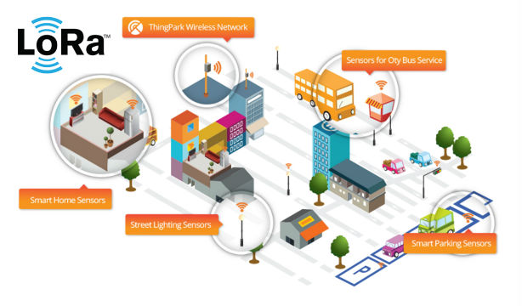
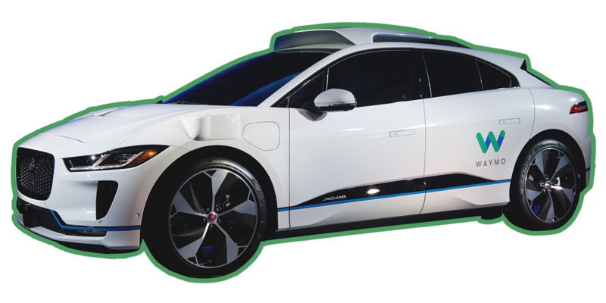
« La 5G, indispensable pour l’internet des objets et les voitures autonomes ? »
Il existe DÉJÀ des réseaux pour l’«IoT»
Réseau LoRa développé par Swisscom sur 96.7% du territoire suisse
Basse intensité radiofréquences
Borne d’accès connectée au réseau fixe
PAS BESOIN DE 5G !
Voitures autonomes :
Fonctionnent déjà aux USA sans réseau 5G
Utiliseront leurs caméras, capteurs, LIDAR (radar laser) pour la conduite autonome
Trop risqué de faire dépendre la vie de personnes de la vitesse de réaction d’un réseau
La 4G suffit, le temps de réaction est rapide (0.05s)
Des systèmes de communication inter-véhicules existent déjà, pas besoin de passer par le réseau
PAS BESOIN DE 5G !

Slide 26
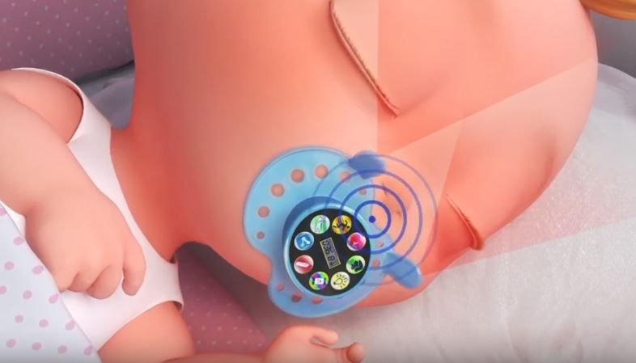
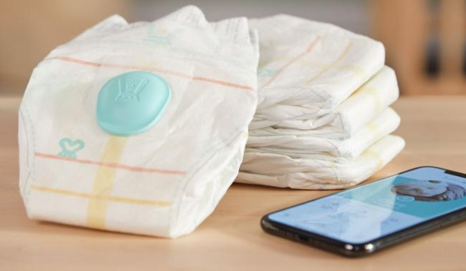
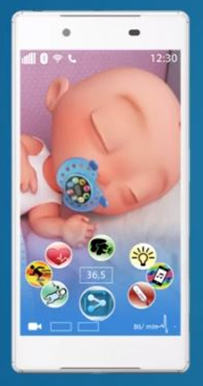
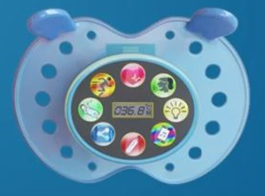
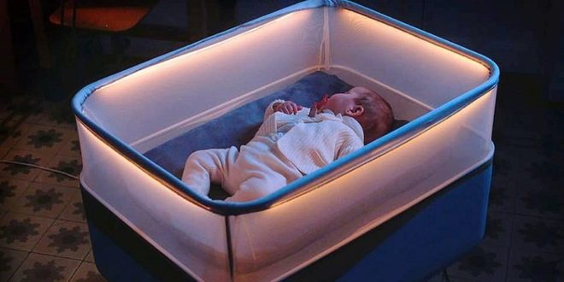
LA FOLIE DES OBJETS (OU DES ENFANTS?) CONNECTÉS !
PAMPERS «LUMI»
La couche connectée par Bluetooth ! Ainsi vous êtes notifié(e) sur votre smartphone si votre bébé est au sec ou non…
Et bien sûr le berceau connecté par WiFi !
La lolette connectée par Bluetooth ! Avec caméra, haut-parleur, thermomètre, moniteur cardiaque, etc…

Slide 27
Problèmes biologiques liés à la 5G
PROCÉDÉ DE MODULATION DU SIGNAL POUSSÉ À L’EXTRÊME La 5G utilise un procédé de transmission OFDM avec une modulation QAM-256 ou QAM-1024 pour augmenter la capacité de transmission de données. En augmentant le nombre de symboles transmis avec un codage QAM d’ordre plus élevé, il devient nécessaire d’augmenter aussi la puissance émise pour avoir un signal décodable à la réception. La 5G a des signaux avec un facteur de crête très élevé (=rapport entre les «pics» instantanés du signal et sa valeur efficace), or ces «pics» élevés sont particulièrement néfastes au niveau biologique. Des puissances instantanées importantes sont donc nécessaires pour transmettre le signal 5G (voir article IEEE «Spectrum» du 24.07.2019).
USAGE D’ANTENNES ADAPTATIVES MULTI-FAISCEAUX MULTI-CANAUX (MIMO) Ces antennes dites «adaptatives» multi-faisceaux concentrent spatialement la puissance émise sur l’utilisateur, mais aussi sur tout ce qui se trouve entre l’antenne et lui. On peut donc avoir des puissances locales très importantes, beaucoup plus qu’avec les autres types d’antennes. L’usage de plusieurs canaux pour transmettre l’information augmente encore l’intensité globale, et les interactions entre les canaux sont susceptibles de générer des problèmes au niveau biologique.
TRÈS BASSES FRÉQUENCES (ELF) GÉNÉRÉES PAR LES TRANSMISSIONS DE PAQUETS DE DONNÉES Les fréquences de transmission des paquets de données (ou «ELF») : on peut avoir des effets particuliers néfastes sur le système nerveux humain selon les fréquences. La 5G utilisera du duplex temporel (TDD) au lieu de fréquentiel (FDD), ce qui produira davantage de ces basses fréquences.

Slide 28
DIFFÉRENCES ENTRE 4G et 5G : MÉTHODE DE TRANSMISSION DES DONNÉES
Il y a d’autres différences significatives, mais celle-ci est importante car elle résulte en une transmission davantage «hachée» qui a des effets biologiques négatifs, en particulier sur le système nerveux (idem WiFi).
FDD : FREQUENCY DIVISION DUPLEX
TDD : TIME DIVISION DUPLEX
COMM. ANTENNE -> UTILISATEUR
CANAL ANTENNE -> UTILISATEUR
COMM. UTILISATEUR -> ANTENNE
DL (DOWNLOAD)
FREQUENCE
FREQUENCE
CANAL UTILISATEUR -> ANTENNE
DL
UL
DL
UL
UL (UPLOAD)
?
TEMPS
TEMPS
«WIDE»
«FAST»
Bas débit – Antennes standard
2.6GHz
Haut débit - Antennes adaptatives
fréquences max. 2.1GHz
TDD
fréquences 3.5 à 3.8GHz

Slide 29
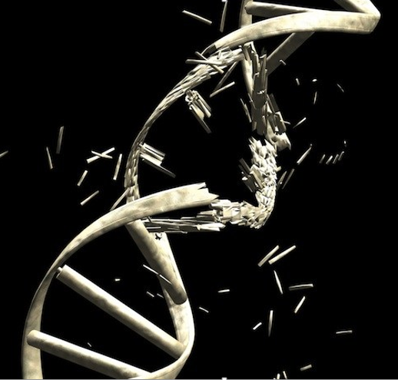
Problématiques liées à la 5G
Une étude de laboratoire en cours concernant la 5G a démontré, sur des cellules humaines (fibroblastes), que de nombreuses ruptures d’ADN se produisaient, ce qui n’était pas du tout le cas sur le groupe de cellules témoin. D’autres modifications biochimiques significatives ont été constatées (perméabilité K et Ca), présence d’oxygène réactif ROS (stress oxydatif).
Les cellules-test en question ont été soumises à une irradiation comprise entre 1 et 2V/m, avec un signal 5G utilisant une modulation QAM-256 et 1024, durant une période d’un mois.
RUPTURES D’ADN

Slide 30
Réactions à la 5G dans le monde (2)
UN MORATOIRE POUR LA 5G ? (suite) : Une doctoresse américaine, la Dr. Sharon Goldberg, a fait une intervention officielle à ce sujet (Senate Bill #637). Elle dit entre autres choses dans son discours : «Les radiations du sans-fil ont des effets biologiques. Point à la ligne. Ce n’est plus un sujet de débat […] ces effets sont visibles dans toutes les formes de vie : plantes, animaux, insectes, microbes. Chez les humains nous avons une claire évidence concernant le cancer, il n’y a pas de question. Nous avons une évidence de dommages à l’ADN, de cardiomyopathie qui mène ensuite à l’attaque cardiaque, et d’effets neuropsychiatriques. Donc la 5G n’est pas un débat au sujet de savoir si ces effets biologiques existent. Ils sont clairement là. La 5G mène à des coûts de santé qui seront insoutenables […] ces radiations provoquent aussi le diabète, par augmentation du taux de sucre dans le sang. Ceci n’est pas une opinion, c’est un fait validé scientifiquement» La Dr. Edith Steiner (membre MfE/AefU) a aussi publié ceci : « 5G – au détriment de la santé » L’implémentation de la 5G telle que prévue revient à faire de l’expérimentation sur des humains non consentants, ce qui est interdit par les lois internationales. Mais les intérêts économiques sont tels que ce n’est pas chose aisée que de faire accepter un moratoire.

Slide 31
Conseil de l’Europe : résolution n°1815
Cette résolution n°1815, signée par la Suisse et 25 autres pays européens, demande:
[8.1.1] de prendre toutes les mesures raisonnables pour réduire l’exposition aux champs électromagnétiques,
[8.1.2] de revoir les fondements scientifiques des normes actuelles d’exposition aux champs électromagnétiques fixées par la Commission internationale pour la protection contre les rayonnements non ionisants (ICNIRP), qui présentent de graves faiblesses,
[8.1.3] de mettre en place des campagnes d’information et de sensibilisation aux risques d’effets biologiques potentiellement nocifs à long terme pour l’environnement et la santé humaine,
[8.1.4] de porter une attention particulière aux personnes «électrosensibles» atteintes du syndrome d’intolérance aux champs électromagnétiques et de prendre des mesures spéciales pour les protéger,
[8.2.1] de fixer un seuil de prévention pour les niveaux d’exposition à long terme aux micro-ondes en intérieur, conformément au principe de précaution, ne dépassant pas 0.6 volt par mètre, et de le ramener à moyen terme à 0.2 volt par mètre,
[8.4.3] d’abaisser les seuils admissibles pour les antennes-relais, conformément au principe «ALARA», (As Low As Reasonably Achievable, aussi bas que raisonnablement possible) et d’installer des systèmes de surveillance globale et continue de toutes les antennes,
[8.4.4] de déterminer les lieux d’implantation de toute nouvelle antenne GSM, UMTS, Wi-Fi ou WIMAX non pas en fonction des seuls intérêts des opérateurs, mais en concertation avec les responsables des collectivités territoriales et avec les habitants ou des associations de citoyens concernés.

Slide 32
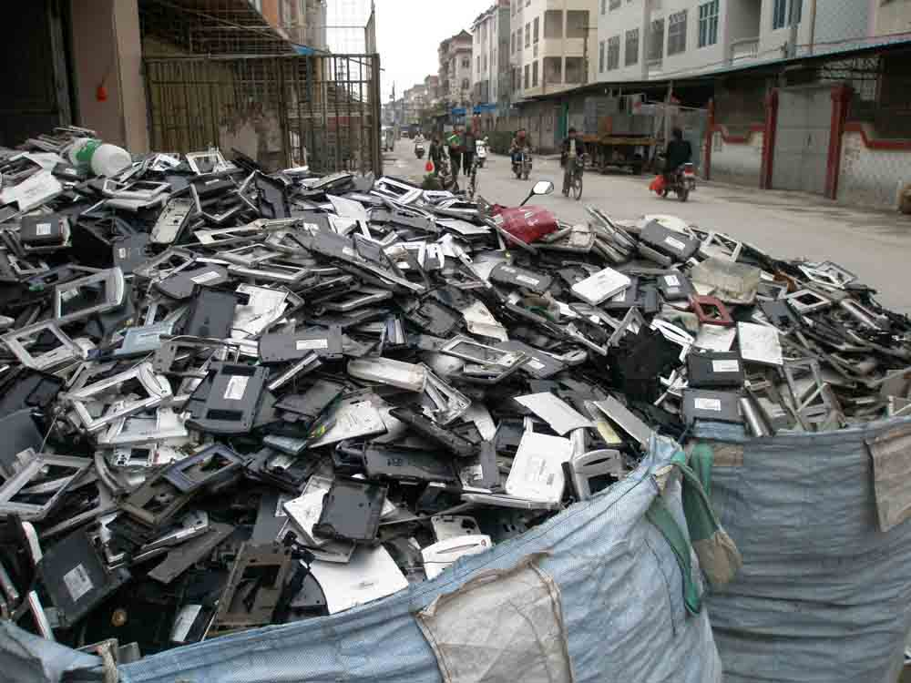
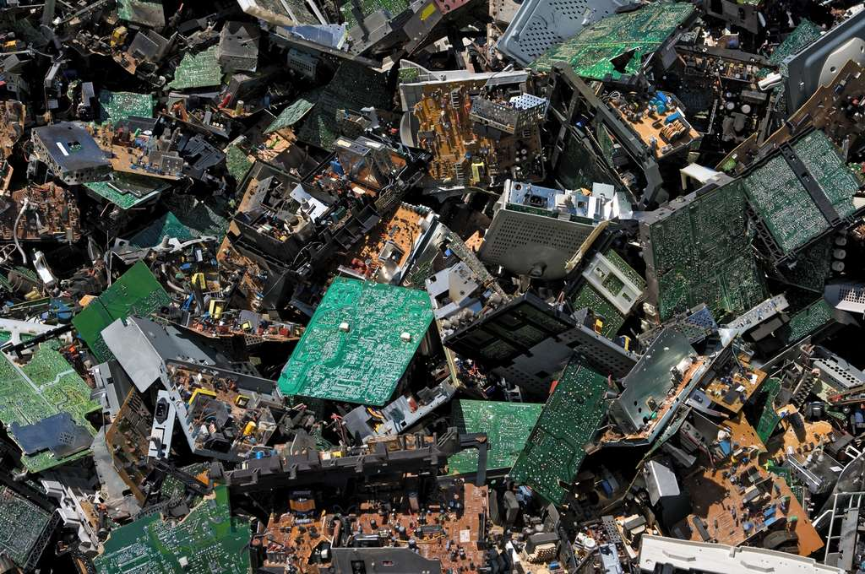
Selon l'Unicef, en 2014, environ 40.000 enfants travaillaient dans les mines dans le sud de la RDC, dont beaucoup dans des mines de cobalt.
La 5G c’est aussi des montagnes de déchets électroniques en plus
…que nous ne savons PAS gérer !
ET DU TRAVAIL D’ENFANTS
ESCLAVES

Slide 33
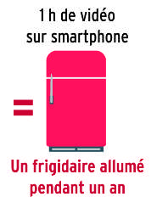
La consommation en énergie d’Internet est DÉJÀ énorme et la 5G va ouvrir grand la porte à une consommation effrénée de données et donc d’énergie. Il faudra construire des centaines ou même des milliers de «data centers» pour stocker les données générées par les cent milliards d’objets connectés qu’on nous promet, sans compter les ordinateurs qui devront traiter toute cette information. La part d’Internet dans la consommation passera de 10% à 30-50% en 2030 avec la 5G.
5G = x5 ?
651’000 MILLIARDS DE KWH EN 2020

Slide 34
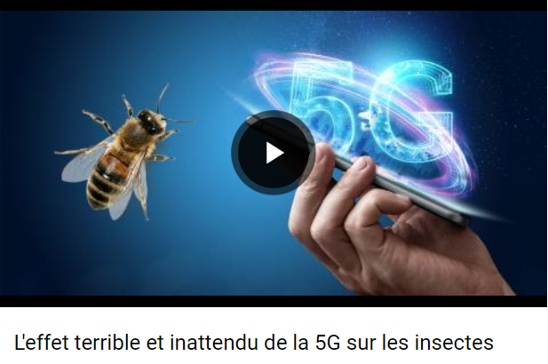
Selon un récent rapport d’une organisation de protection de la nature, les ondes de la 5G seraient nocives pour les insectes.
C’est Pro Natura, une organisation suisse de protection de la nature qui tire la sonnette d'alarme. L’organisation met en garde sur les effets néfastes de la 5G sur différentes espèces d'insectes et rappelle les conséquences de l’activité humaine sur leur écosystème.
D'après leurs études, 75 % des insectes ont disparu en Suisse et le nombre d’espèces ne fait que diminuer, avec au compteur 163 espèces considérées comme éteintes. Ceux encore présents sont néanmoins menacés, comme les abeilles et les papillons qui sont cruciaux dans le processus de pollinisation.
Jusque là, cette disparition était associée à l’utilisation des pesticides dans l’agriculture, au surplus de lumière ou encore le manque de place pour les insectes. Mais aujourd’hui un nouveau facteur les mettraient en danger : la 5G.
75% des insectes ont déjà disparu en Suisse

Slide 35
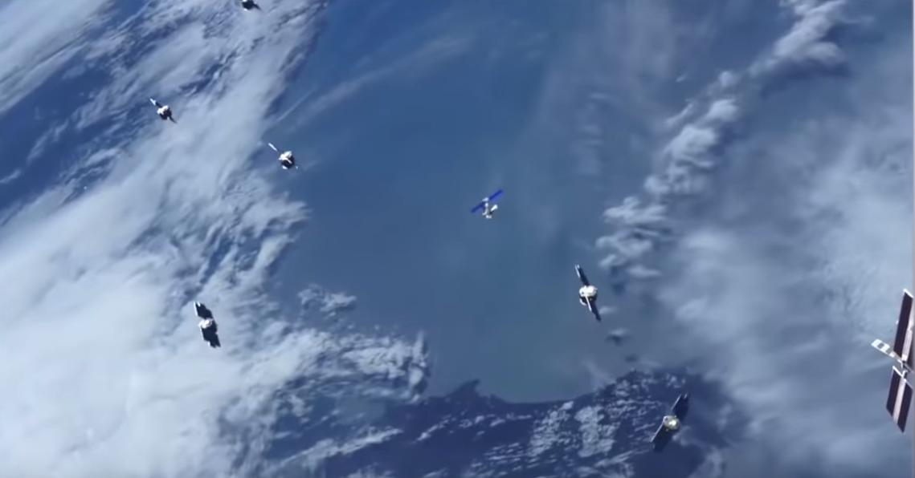
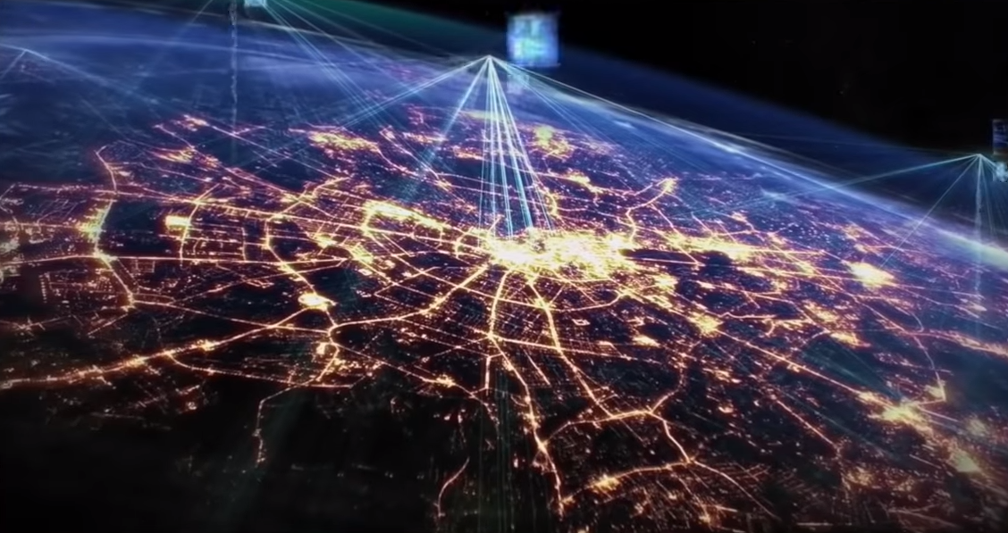
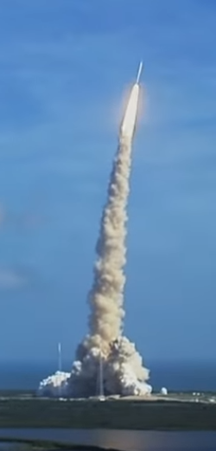
?
5G par satellites
Plus de 50’000 satellites prévus…
et d’autres…
POLLUTION ET GASPILLAGE DE RESSOURCES
1300 déjà lancés
[début 2021]
☹
https://www.5gspaceappeal.org/ Appel déjà signé par + de 300’000 scientifiques

Slide 36
RAPPORT DE L’OFEV (28.11.2019) [ réf ]
Option 1 (point 8.1) : statu quo en ce qui concerne les exigences de l’ORNI
Option 2 (point 8.2) : pas de modification de la valeur limite de l’installation, mais exigences plus strictes dans l’ORNI concernant les petites cellules et les antennes adaptatives (proposition de Médecins en faveur de l’environnement [MfE, AefU])
Option 3 (point 8.3) : relèvement et uniformisation de la valeur limite de l’installation à 6 V/m et évaluation basée sur la valeur moyenne (proposition de l’Association suisse des télécommunications [ASUT]) [puissance des antennes x4]
Option 4 (point 8.4) : relèvement de la valeur limite de l’installation à 11,5 V/m par opérateur (proposition de la Commission fédérale de la communication [ComCom]) [puissance des antennes x4]
Option 5 (point 8.5) : relèvement et uniformisation de la valeur limite de l’installation à 20 V/m (proposition de l'ASUT) [puissance des antennes x16]
Réactions : communiqués de presse de STOP5G et de FREQUENCIA

Slide 37
Lien sur la présentation
«La taille de la zone d’exclusion à 6V/m sera un problème majeur dans le déploiement du réseau 5G ou le rendra impossible»
10W/m2 =61V/m
0.1W/m2 =6V/m

Slide 38
Lien sur la présentation
«La taille de la zone d’exclusion à 20V/m rendra le déploiement du réseau 5G très compliqué»
Pour ERICSSON le cas idéal serait ceci : 61V/m!
10W/m2 =61V/m
Zone d’exclusion avec 20V/m
1W/m2 =20V/m
Zone d’exclusion avec 61V/m

Slide 39
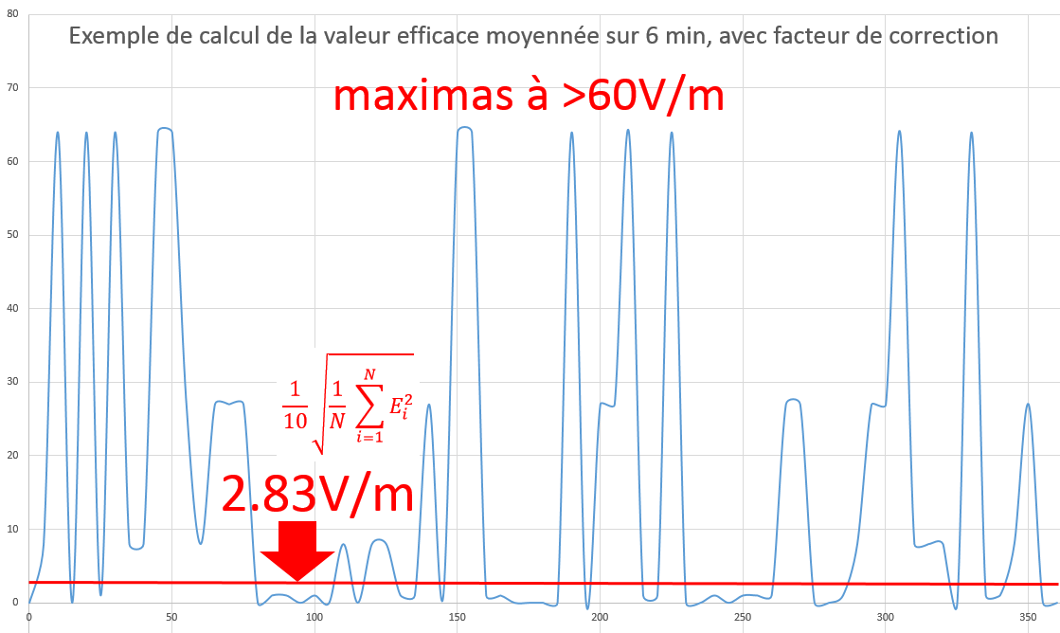
Exemple : irradiation en V/m en fonction du temps (en secondes) et valeur efficace moyennée réduite d'un facteur 10 => 2.83V/m!
Avec la méthode de calcul préconisée dans les aides à l’exécution publiées par l’OFEV pour les antennes adaptatives, on fait une moyenne sur 6 minutes des valeurs efficaces, pondérée encore par un facteur 10 (pour antenne 64T64R) ce qui permet d’avoir moins de 6V/m avec des maxima (>60V/m) pourtant très élevés comme dans l’exemple ci-contre. Nous ne serons donc pas protégés bien que l’ORNI semblera respectée.
Note : ce diagramme n’est qu’un exemple de calcul pour faciliter la compréhension, non un cas réel !
= valeur efficace moyennée réduite

Slide 40
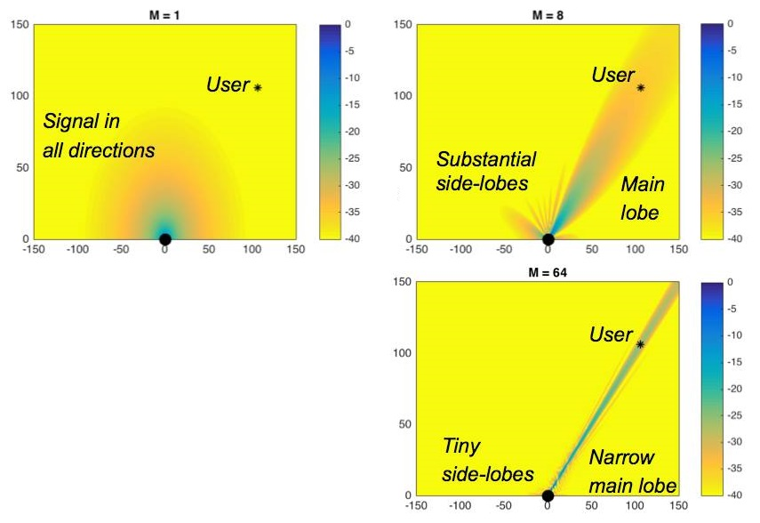
Antennes adaptatives 5G, quel est le problème ?
[infos : https://www.stop5g.ch/5g-et-antennes-adaptatives]
Facteur de réduction 1
Facteur de réduction 4
On voit que plus le faisceau est étroit, plus l’intensité peut être forte. Il faudra être très loin de l’antenne pour ne plus être dans la zone bleu ou verte. Avec une antenne classique, en étant assez loin l’intensité ne sera jamais forte. Aucune information exacte ne filtre sur la largeur d’un tel faisceau.
Le faisceau d’une antenne 64T64R ne peut pas être étroit comme sur l’image s’il y a beaucoup d’appareils connectés car il faudra des faisceaux multiples simultanément.
Au-dessus : antenne classique, l’émission n’est pas concentrée à un endroit.
A droite en haut : antenne adaptative à 8 éléments (8T8R), faisceau de largeur moyenne, intensité plus forte sur l’utilisateur.
A droite en bas : antenne adaptative à 64 éléments (64T64R), faisceau très étroit, intensité très forte sur l’utilisateur.
Facteur de réduction 10

Slide 41
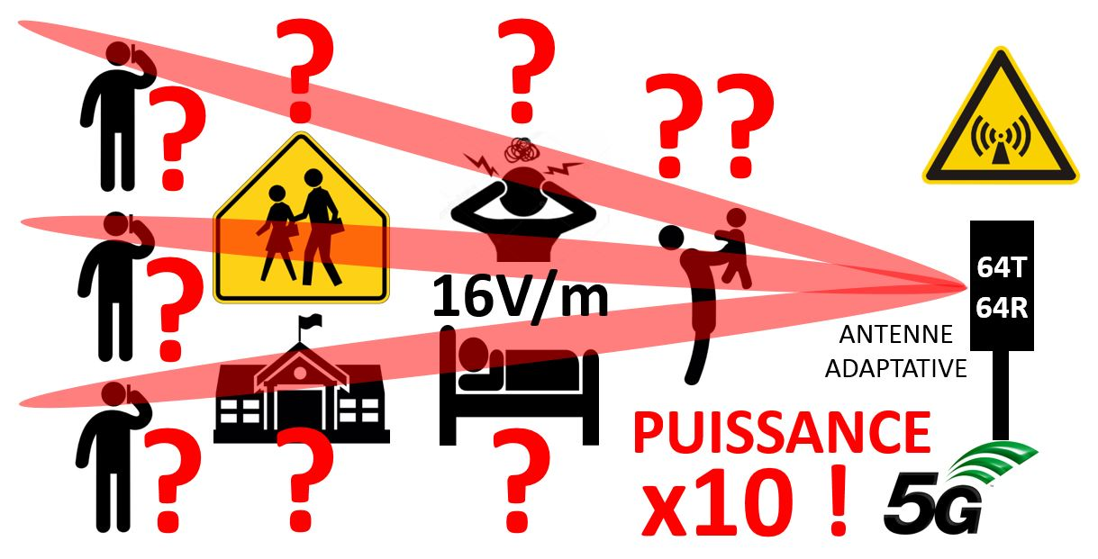
Antennes adaptatives et facteur de réduction
Un facteur de réduction sera appliqué sur les antennes 5G [infos : https://www.stop5g.ch/5g-facteur-de-reduction]
Comme les antennes adaptatives envoient des faisceaux dirigés uniquement sur les appareils connectés, un facteur de réduction est appliqué pour tenir de cela. Une antenne à 64 éléments verra ainsi sa puissance sous-estimée d’un facteur 10. De plus, une moyenne des intensités sera effectuée sur 6 minutes, ce qui autorise des «pics» très élevés qui ont des effets biologiques notables.

Slide 42
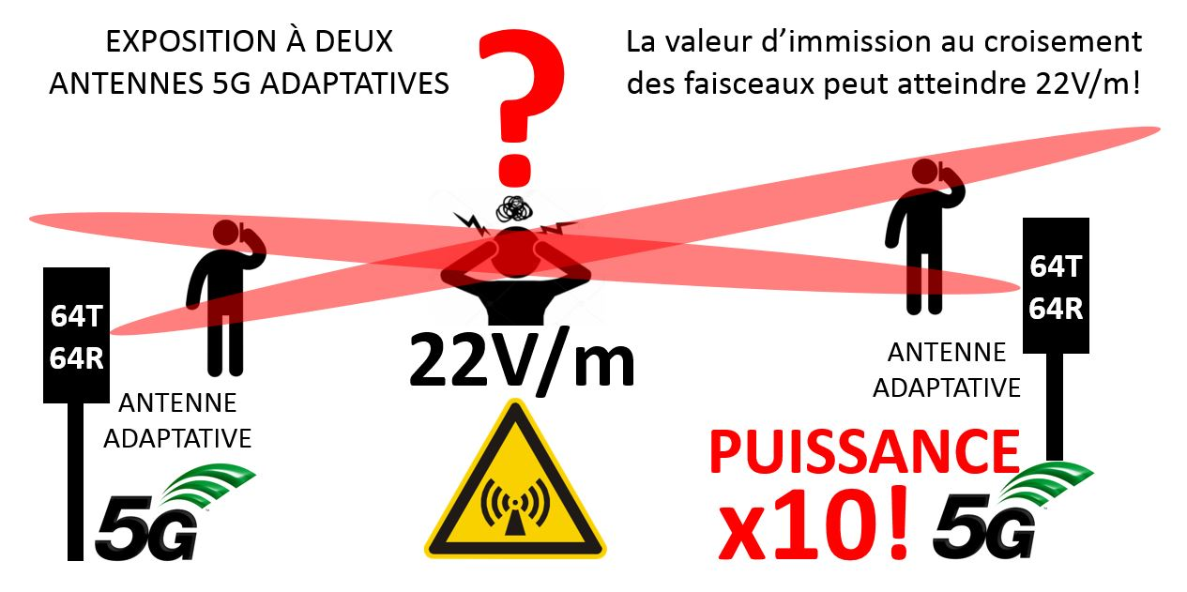
Antennes adaptatives et intensité maximale d’immission
Avec la conjonction de plusieurs faisceaux, l’immission atteindra des valeurs élevées [infos : https://www.stop5g.ch/5g-facteur-de-reduction]
Ceci n'est pas un cas théorique car il est rendu probable par l'usage hélas de plus en plus répandu car poussé par les opérateurs, d'appareils "internet boosters" sans fil, ou de personnes utilisant leur mobile 5G pour accéder à internet, et qui chargeront en permanence le réseau mobile. Les faisceaux 5G seront dans ce cas sinon permanents, du moins très fréquents dans la même direction.

Slide 43
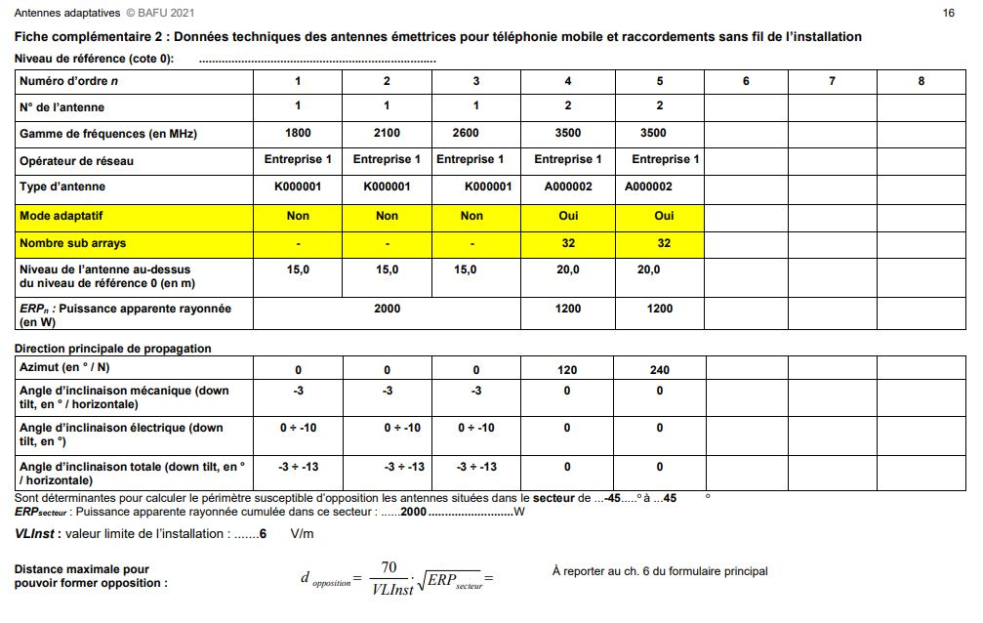
Comment identifier une antenne adaptative dans la doc?
Les nouvelles fréquences 3500 à 3800MHz sont caractéristiques de la 5G. Les antennes adaptatives ont en principe au moins une ligne de plus donnant le nombre de «sub-arrays», et éventuellement une ligne disant «mode adaptatif» oui/non mais cela n’est pas toujours donné sur la fiche technique.
?

Slide 44
Désinformation et … réinformation ☺
Bien que M. Schaeppi, PDG Swisscom, comprenne la peur que peut provoquer l'arrivée de nouvelles technologies, il n'admet pas que «certaines personnes utilisent de fausses informations pour entraver l'expansion du réseau 5G». "Il existe des milliers d'études et aucune ne montre une preuve scientifique que la radiocommunication mobile est nuisible en respectant les valeurs-limites officielles", note-t-il.
Au contraire, IL EXISTE DES MILLIERS D’ÉTUDES qui prouvent que les ondes électromagnétiques pulsées ont des effets négatifs bien en-dessous des normes officielles.
Des mesures faites à proximité de la maison de M. Schaeppi indiquent seulement 0.2V/m, donc une valeur 100 fois inférieure à ce qu’il voudrait voir imposé à la population suisse…
Et pourquoi, si les ondes EM pulsées sont sans risque, Swisscom ont-ils publié sur leur site internet une page décrivant comment réduire l’exposition aux rayonnements des téléphones mobiles ?
Le lundi 6 mai 2019, les sept membres du Conseil fédéral ont reçu un fascicule de 427 pages contenant des documents réglementaires et scientifiques. Avec une lettre d'accompagnement de 6 pages:
«Dorénavant, par votre entremise, le gouvernement suisse et ses divers départements ne pourront plus prétendre publiquement qu’ils ne sont pas au courant des effets délétères des ondes électromagnétiques sur le Vivant. Ce document de 427 pages et sa lettre d’accompagnement ont été dûment déposés et enregistrés comme copies aux bons soins d’un notaire vaudois, en son Etude. Il a été distribué à qui de droit. Enfin, il pourra servir de base légale, ici en Suisse, dans la résolution de potentiels futurs litiges ou procès sanitaires et environnementaux. Dont acte.»

Slide 45
Newsletter du groupe d’experts BERENIS de janvier 2021
BERENIS est le groupe consultatif d'experts de la Confédération et sert de base à la fixation des valeurs limites. Cependant, il n'a pas d'expertise juridique et ne peut donc pas proposer de modification de ces limites. Ce groupe d'experts a établi pour la première fois qu'il existe un certain risque réel dans le domaine des valeurs limites d'installation (6V/m). [newsletter]
BERENIS déclare : "En résumé, on peut dire que la majorité des études animales et plus de la moitié des études cellulaires donnent des indications d'une augmentation du stress oxydatif par les CEM haute et basse fréquence [...], également dans la gamme des valeurs limites de l’installation".
En ce qui concerne les personnes souffrant de diabète, de déficiences immunitaires, des maladies d'Alzheimer et de Parkinson, ainsi que les très jeunes et les personnes âgées, BERENIS reconnaît que : "[...] il est donc fort possible que la santé des individus souffrant de telles atteintes soit touchée plus sévèrement". Le stress oxydatif est à l'origine de divers maux, allant de l'épuisement et de l'inflammation chronique à des maladies graves.

Slide 46
5G : que risque-t-il de se passer ?
Augmenter l’irradiation de la population pour l’implémentation de la 5G telle qu’elle est prévue est simplement inacceptable. Cela fera inévitablement monter en flèche le nombre de maladies graves et provoquera l’apparition du syndrome d’intolérance aux ondes EM (EHS) chez de nombreuses personnes, qui deviendront inaptes au travail et émargeront donc au chômage, puis à l’assistance sociale ou à l’AI. Cela posera donc des problèmes insolubles au niveau de l’Etat.
Les dommages corporels deviendront si évidents qu’il ne sera plus possible de les nier ou de les attribuer à autre chose, comme c’est le cas actuellement. Les citoyens seront donc en droit d’assigner en justice leur commune, ou le privé qui signe un bail pour une antenne sur sa propriété, qui sera en dernier ressort responsable, puisque les opérateurs sont parvenus à ne pas assumer légalement les risques posés par leurs équipements.

Slide 47
USA : procès gagné contre la FCC
Le vendredi 13 août, la Cour d'appel des États-Unis a rendu une décision historique qui remet en question l'adéquation des directives d'exposition aux radiofréquences de la Commission fédérale des communications pour protéger la santé humaine. Cette décision a été rendue à la suite de l'examen par la cour d'un recours en justice intenté par l'Environmental Health Trust (EHT), fondé par le Dr Devra Davis, et Children's Health Defense (CHD), fondé par Robert F. Kennedy Jr. Dans sa décision, la cour a estimé que la FCC n'avait pas fourni d'explication motivée pour sa décision de 2019 de conserver ses limites de sécurité de 1996 pour l'exposition humaine aux radiations sans fil. [https://ehtrust.org]
Un dossier de 11’000 pages de preuves a été déposé

Slide 48
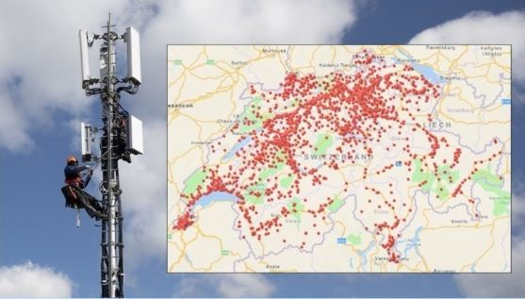
Actions en cours et groupes
www.stop5g.ch
www.frequencia.ch
> 25’000 signatures
LA 1ÈRE PÉTITION AVEC 75’000 SIGNATURES A ÉTÉ SUPPRIMÉE PAR «CHANGE.ORG» …
facebook
> 4’500 membres

Slide 49
www.stop5g.ch
www.stop5g.ch
ASSOCIATIONS LOCALES
www.onsebouge.ch
www.stop5gGlane.ch
www.juranon5g.ch … + autres
ANTENNES

Slide 50
Art. 74a (nouveau) Rayonnements non ionisants
1 La Confédération prend les mesures nécessaires afin de protéger la population contre le rayonnement non ionisant.
2 Nul ne peut être exposé contre son gré à un rayonnement non ionisant entre 120 MHz et 300 GHz, toutes sources confondues, dont l’intensité globale dépasse 0,6 V/m en calcul moyenné à chaque seconde et 1 V/m en valeur de crête. Dans les lieux d’utilisation sensible (LUS) ces valeurs sont réduites à 0,2 V/m en calcul moyenné à chaque seconde et 0,3 V/m en valeur de crête. Des valeurs limites plus basses peuvent être adoptées, et des exceptions sont possibles pour des usages militaires et médicaux.
3 La Confédération informe les utilisateurs d’appareils émettant des rayonnement non ionisants des précautions à prendre afin de diminuer leur exposition et celle de leur entourage, en particulier des enfants.
Art. 197, ch. 12 (nouveau)
12. Disposition transitoire ad art. 74a (Rayonnement non ionisant) 1 L’Assemblée Fédérale édicte et met en vigueur une loi d’application de l’art. 74a deux ans au plus tard après son acceptation par le peuple et les cantons. 2 Si les dispositions d’exécution n’entrent pas en vigueur dans ce délai :
le Conseil fédéral les édicte sous la forme d’une ordonnance et les met en vigueur au plus tard 3 ans après l’acceptation de l’art. 74a , et
aucune nouvelle autorisation de construction ou de modification d’antenne ne pourra être délivrée jusqu’à l’entrée en vigueur d’une législation d’application au sens de l’art. 164.
3 Aucune fréquence millimétrique, entre 6 GHz et 300 GHz, n’est autorisée pour la communication mobile, échanges de données inclus, durant les cinq ans qui suivent l’adoption de la présente disposition constitutionnelle.
www.stop5g.ch
www.stop5g.ch

Slide 51
L’augmentation des valeurs limites engendrerait une irradiation forcée encore plus grande, avec des effets néfastes sur la population et l’environnement.
Les cantons et les communes doivent revendiquer sans plus tarder la mise en œuvre d’un concept de télécommunication mobile orienté vers l’avenir qui se base sur la séparation de la couverture réseau intérieure et extérieure, permettant ainsi une réduction du rayonnement.

Slide 52
Initiative populaire fédérale
L’organisation de protection des consommateurs et consommatrices frequencia a lancé au printemps 2020 une initiative populaire dite «SaferPhone» pour diminuer l’irradiation de la population.
En renonçant au principe absurde actuel selon lequel la couverture réseau intérieure est assurée par des antennes extérieures, il est possible de bénéficier d’espaces de vie faiblement irradiés et d’un abaissement considérable des valeurs limites.
Personne ne doit être irradié de force à son domicile par les diverses sources de rayonnement des technologies mobiles.
Il est prioritaire de stopper l’installation du réseau de téléphonie mobile 5G.

Slide 53
FORT RAYONNEMENT ANTENNE
PÉNÉTRATION DU RAYONNEMENT EXTÉRIEUR DANS LES HABITATIONS
FORT RAYONNEMENT TÉL DANS VÉHICULE
RAYONNEMENT INTÉRIEUR
FORT

Slide 54
FAIBLE RAYONNEMENT ANTENNE
PEU DE PÉNÉTRATION DU RAYONNEMENT EXTÉRIEUR DANS LES HABITATIONS
PAS DE RAYONNEMENT DU TÉL DANS VÉHICULE
RAYONNEMENT INTÉRIEUR
RÉDUIT
RAYONNEMENT INTÉRIEUR
TRÈS FAIBLE GRÂCE AU CÂBLE

Slide 55
Quelles solutions, en résumé?
En assurant la couverture réseau intérieure par des liaisons câblées, par «LiFi» ou WiFi, ou par des «femtocellules» 3G/4G ou 5G à très faible puissance (qui peuvent être éteinte à volonté), on peut abaisser considérablement la puissance des antennes extérieures et l’irradiation produite par les appareils mobiles utilisés en intérieur, responsables à 90% de l’irradiation corporelle totale selon les statistiques officielles.
Cette séparation permet également de résoudre le problème actuel de saturation du réseau mobile puisque 80% de l’usage de données mobiles provient d’appareils utilisés à l’intérieur. La fibre optique est là!

Slide 56
Les quatre raisons de dire NON à la
1
La 5G n’a pas été testée en utilisation réelle concernant son impact sur la santé humaine, non plus que sur l’environnement. Ce n’est pas qu’une question de fréquences : la modulation, la puissance, et d’autres facteurs importent aussi. Les effets biologiques ne sont jamais pris en compte dans les calculs et pire encore, les opérateurs veulent augmenter les puissances d’émission. Un calcul moyenné des émissions permettra de prétendre que les émissions sont dans les normes.
La 5G aura un impact négatif sur la planète vu la quantité énorme (des milliards) de téléphones, tablettes, ordinateurs qu’il faudra produire, sans compter les cent milliards d’objets connectés qu’on nous promet et qui vont générer un trafic de données monstrueux et dévoreur d’énergie. La quantité de déchets qui sera produite sera encore plus grande que maintenant, alors que c’est déjà ingérable et catastrophique. Des ressources limitées et rares arriveront à épuisement.
La 5G est INUTILE pour le 95% des utilisateurs, la 4G(+) suffisant amplement. On veut utiliser la 5G à la place du réseau fixe alors que celui-ci est plus performant! En assurant les connexions en intérieur par des femto-cellules reliées à la fibre optique on réduirait l’irradiation des téléphones et on déchargerait de 80% le réseau mobile extérieur et on pourrait ainsi réduire l’électrosmog.
La 5G sera aussi une porte ouverte à un monde ultra-connecté, ultra-automatisé, ultra-surveillé, robotisé, dominé par l’intelligence artificielle, où la liberté individuelle n’aura plus guère de sens. Un monde complètement artificiel, sans cœur et sans âme.
SANTÉ
2
ECOLOGIE
3
INUTILITÉ
4
SURVEILLÉ

Slide 57
Documents essentiels
Résolution n°1815 du Conseil de l’Europe : https://docs.wixstatic.com/ugd/12550c_ee184949bf7a4945905de7c5d69740b0.pdf
Appel de Fribourg (D) des Médecins en faveur de l’environnement (IGUMED) https://docs.wixstatic.com/ugd/12550c_2cf1371e85934c9b84574325eae13b1e.pdf
Dr. Belpomme : les marqueurs biologiques liés à l’électrosensibilité https://docs.wixstatic.com/ugd/12550c_dd6ce7220f824251988eec71d0941507.pdf (anglais) https://docs.wixstatic.com/ugd/12550c_98c5b61eaded44aa85ba304932bdfb06.pdf (résumé FR)
Dr. Martin L. Pall : mécanisme de l’hypersensibilité électromagnétique (EHS) https://docs.wixstatic.com/ugd/12550c_d5e98c620828422a8ecbf020e94ad863.pdf
Conclusion du rapport «Bioinitiative 2012» https://docs.wixstatic.com/ugd/12550c_40e82e01b8a247f69930222aacf20fd0.pdf
Alerte de >170 scientifiques sur les effets dangereux de la 5G https://docs.wixstatic.com/ugd/12550c_14c9ce8fb0994995842b946f40c50c6d.pdf
Valeurs limites : https://www.electrosmogtech.ch/valeurs-limites https://docs.wixstatic.com/ugd/12550c_8559fbb680ef49dc9913e6d8567c22f0.pdf (Baubiologie) https://docs.wixstatic.com/ugd/12550c_5fce27c7be2648179b075e96bab6dfb1.pdf (EUROPAEM)
«Planetary electromagnetic pollution» (The Lancet) https://docs.wixstatic.com/ugd/12550c_2ef08c36a50a4ca6bca776d618013096.pdf
BERENIS Newsletter Jan 2021 (en français) https://docs.wixstatic.com/ugd/12550c_c59d2d2d58684951a9a048dd9da2b140.pdf
5G – au détriment de la santé [Dr. Edith Steiner] https://docs.wixstatic.com/ugd/12550c_3962f8735a2d4cc2a6a237169eae3517.pdf
Revue ECOSCOPE 02/2020 des Médecins en faveur de l’Environnement (MfE) http://www.aefu.ch/fileadmin/user_upload/aefu-data/b_documents/oekoskop/ecoscope/ECOSCOPE_2020_2.pdf
Communiqué de la DTAP 06-21
https://docs.wixstatic.com/ugd/12550c_b329d64ee8cc4fb0b00048ad9d9d5c41.pdf
[…] en vertu des bases légales prescrites par la Confédération, des antennes adaptatives ne peuvent pas être autorisées dans la procédure concernant des modifications mineures. Des antennes adaptatives ne devraient plus être autorisées que dans le cadre d’une procédure ordinaire d’autorisation […]
Communiqué de la DTAP 09-21
https://docs.wixstatic.com/ugd/12550c_f0eca990366e4337ae5b28700f643278.pdf

Slide 58
Liens additionnels (résumés)
Communiqué des Médecins en faveur de l’environnement : http://bit.ly/2OY7mat
Revue ECOSCOPE 02/2020 des MfE : http://bit.ly/3siDMuV
EUROPAEM Guidelines 2016 : http://bit.ly/30SUlBB
IEEE Spectrum 24.07.2019 : http://bit.ly/3bXkyFy
BERENIS Newsletter Jan 2021 : http://bit.ly/3lvcRtC
Patente SWISSCOM n°2004/075583A1 : http://bit.ly/3tzE9Sd
Résolution n°1815 Conseil de l'Europe : http://bit.ly/3cFOFk4
Rapport Bioinitiative 2012 conclusions : http://bit.ly/30UK5sD
EMF and VGCC : http://bit.ly/2QinpRc
11'000 pages de documents du procès contre la FCC : http://bit.ly/3r1yuTj
OFEV : Aide à l'exécution pour les antennes adaptatives 5G : http://bit.ly/3eZZgcn
Lettre à la commune (SvS) : http://bit.ly/3c52Rnv
Lettre aux cantons (SvS) : http://bit.ly/3s5rWV5
Lettre d’opposition aux antennes adaptatives : http://bit.ly/3rZi9in
Lettre du Pr. Hardell au Conseil Fédéral : http://bit.ly/3lKOJmV
https://www.stop5g.ch/5g-facteur-de-reduction
https://www.stop5g.ch/5g-et-antennes-adaptatives
https://www.stop5g.ch/5g-et-dangers
https://www.stop5g.ch/5g-et-contre-verites
https://www.stop5g.ch/5g-et-environnement
https://www.stop5g.ch/5g-contre-argumentaire
https://www.stop5g.ch/5g-infos
https://www.stop5g.ch
OFEV : Antennes adaptatives 65394 : http://bit.ly/3cqx5ld
OFEV : Explications concernant les antennes adaptatives 65389 : http://bit.ly/31DlmK1
Antennes adaptatives : flyer pour les communes (SvS) http://bit.ly/3f6R6yA

Slide 59
Adresses, références, documents
Département fédéral de l’environnement, des transports, de l’énergie et de la communication DETEC Kochergasse 6, CH-3003 Berne / Email : info@gs-uvek.admin.ch
Communication mobile : RAPPORT DE L’OFEV (28.11.2019) et aussi : Evolution vers la 5G (document officiel), Groupe de travail de l’OFEV et Déploiement des réseaux 5G en Suisse
BERENIS groupe d’experts pour la 5G : critères d’évaluation et rapport études NTP et Ramazzini
Ordonnance sur le rayonnement non ionisant (ORNI) : REVISION AVRIL 2019 et EXPLICATIONS
Documents : beaucoup de documents importants sont disponibles sur les sites www.stop5g.ch, www.alerte.ch, www.electrosmogtech.ch, www.pierredubochet.ch, www.gigasmog.ch et le nouveau site www.frequencia.ch. Suisse allemande : www.gigaherz.ch, schutz-vor-strahlung.ch Les documents principaux utilisés ici, y compris les documents les plus récents concernant la 5G, sont disponibles ici : www.electrosmogtech.ch/documents et www.stop5g.ch/docs Installations WiFi (spécialement dans les écoles) et lettre au Conseil communal concernant la 5G
Pour les sceptiques : la page «OBJECTIONS» sur https://www.electrosmogtech.ch/objections
Oppositions aux antennes : www.stop5g.ch/oppositions et initiatives: www.stop5g.ch/initiative
PDF de cette présentation PowerPoint : voir la page web https://www.stop5g.ch/5g-infos

Slide 61
… et pour les curieux, voici quelques infos supplémentaires…

Slide 62
Radio numérique «DAB+» une autre problématique…
map.geo.admin.ch
La Confédération exige que tous les émetteurs radio FM du pays passent au format numérique DAB+, qui est plus de trente fois plus nocif biologiquement que la FM. Les puissance des émetteurs DAB+ sont de plus augmentées!
moyenne : 3000W par émetteur
[ EUROPAEM ]
TOLÉRANCE ÷ 30!
puissance max : 40kW fréquences: 180..230MHz
10’000µW/m2=2V/m, 1000µW/m2=0.6V/m, 100µW/m2=0.2V/m, 10µW/m2=0.06V/m

Slide 63
L'ÉLECTROSMOG... COMMENT LE RÉDUIRE ?
1. QUANTIFIER LES EMISSIONS
2. IDENTIFIER LES EMISSIONS
3A. RÉDUIRE L’INTENSITÉ
3B. AUGMENTER LA DISTANCE
3C. RÉDUIRE LE TEMPS
GSM (2G)
UMTS (3G)
TÉL. DECT
WiFi

Slide 64
APPAREILS DE MESURE DE L’ÉLECTROSMOG
EMFields Acousticom 2
ESI-24
CORNET ED88T+
EMFields EMF Detector
SND
SON pour pouvoir identifier la source
Champ électrique et magnétique
BF
Champ haute fréq. 2G/3G/4G/5G/Wifi
HF
AL
Alarme lorsqu’un niveau est dépassé

Slide 65
Modem
infos : www.electrosmogtech.ch/que-faire
TV Box
Babyphone
QUELQUES SOURCES INTERNES D’ELECTROSMOG

Slide 66
WiFi : SOLUTION RECOMMANDÉE « ECO-WIFI »
Routeur ASUS RT-AC51U 2.45GHz/5GHz
disponible par ex. chez www.conrad.ch, 47 CHF ou déjà paramétré chez www.jrseco.com, 99 CHF
Recommandé : Routeur WiFi JRS Eco 100 D2 Full Eco qui coupe automatiquement le WiFi si non utilisé
Paramétrage du RT-AC51U en mode «ECO-WIFI»
Connecter le routeur à un ordinateur par une des prises jaunes à l’arrière de l’appareil.
Dans un navigateur Internet taper : http://router.asus.com
Puis programmer les valeurs suivantes :
INFORMATIONS utiles concernant les WiFis sur la page https://www.electrosmogtech.ch/wifi-solutions
ATTENTION au WiFi dans les écoles ! Document à l’intention des établissements scolaires disponible ici

Slide 67
Paramétrage d’un téléphone mobile
ON
OFF
Attention, il faut réactiver le mode «économie de batterie» après chaque recharge !
Casque filaire ou mode haut-parleur

